Slide 1


ГБУЗ «ООЦМП»
«Актуальные формы профилактической работы по предупреждению ВИЧ СПИД»

Slide 2
Социально значимые заболевания
Заболевания данной группы представляют значительную угрозу здоровью населения, наносят колоссальный ущерб для общества, связанный с потерей трудоспособности, необходимостью огромных затрат на профилактику, лечение и реабилитацию, преждевременной инвалидностью, смертностью, преступностью

Slide 3
Перечень
туберкулез
инфекции, передающиеся преимущественно половым путем
гепатит В
гепатит С
болезнь, вызванная вирусом иммунодефицита человека (ВИЧ)
злокачественные новообразования
сахарный диабет
психические расстройства и расстройства поведения
болезни, характеризующиеся повышенным кровяным давлением
утв. постановлением Правительства РФ от 1 декабря 2004 г. N 715

Slide 4
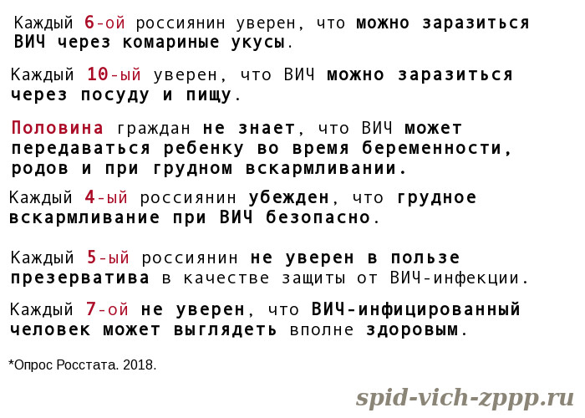

Slide 5

Ответственное поведение
отказ от инъекционного употребления наркотиков;
воздержание от половых контактов;
верность здоровых партнеров друг другу;
защиту от ВИЧ и ИППП(использование презервативов при половых контактах).

Slide 6
Формы и методы, используемые в информационно-просветительской деятельности
Методы | Формы
1. Устное изложение материала | Лекция, беседа, монолог, информационное сообщение
2. Обсуждение полученной информации | Семинар, дискуссия, круглый стол, мозговой штурм, урок
3. Демонстрация | Видео, плакаты, диаграммы, открытки, рекламные щиты
4. Упражнения | Ролевые игры, драма, разминочные упражнения
5. Самостоятельная работа | В роли учителя, в роли ученика

Slide 7





Печатные материалы

Slide 8







Slide 9
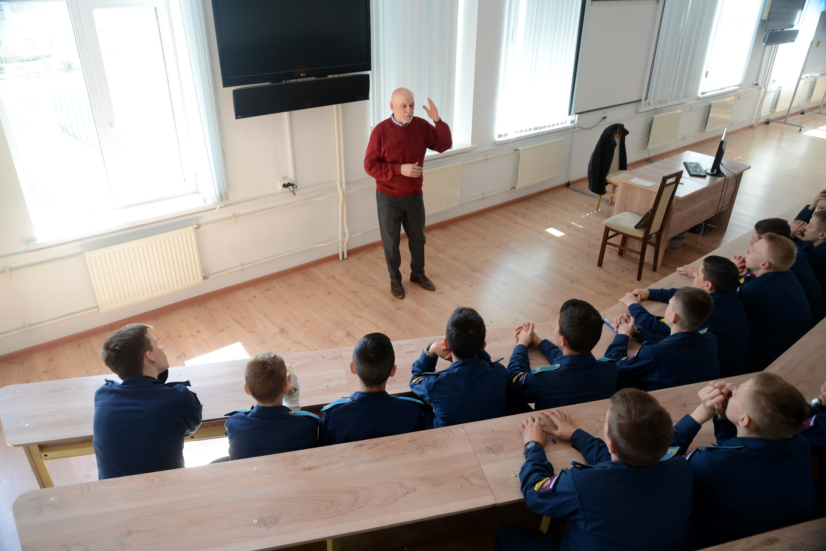
Академия «Здоровье»

Slide 10


Деловая игра
«Остановим СПИД вместе»
ГБУЗ «ООЦМП»

Slide 11
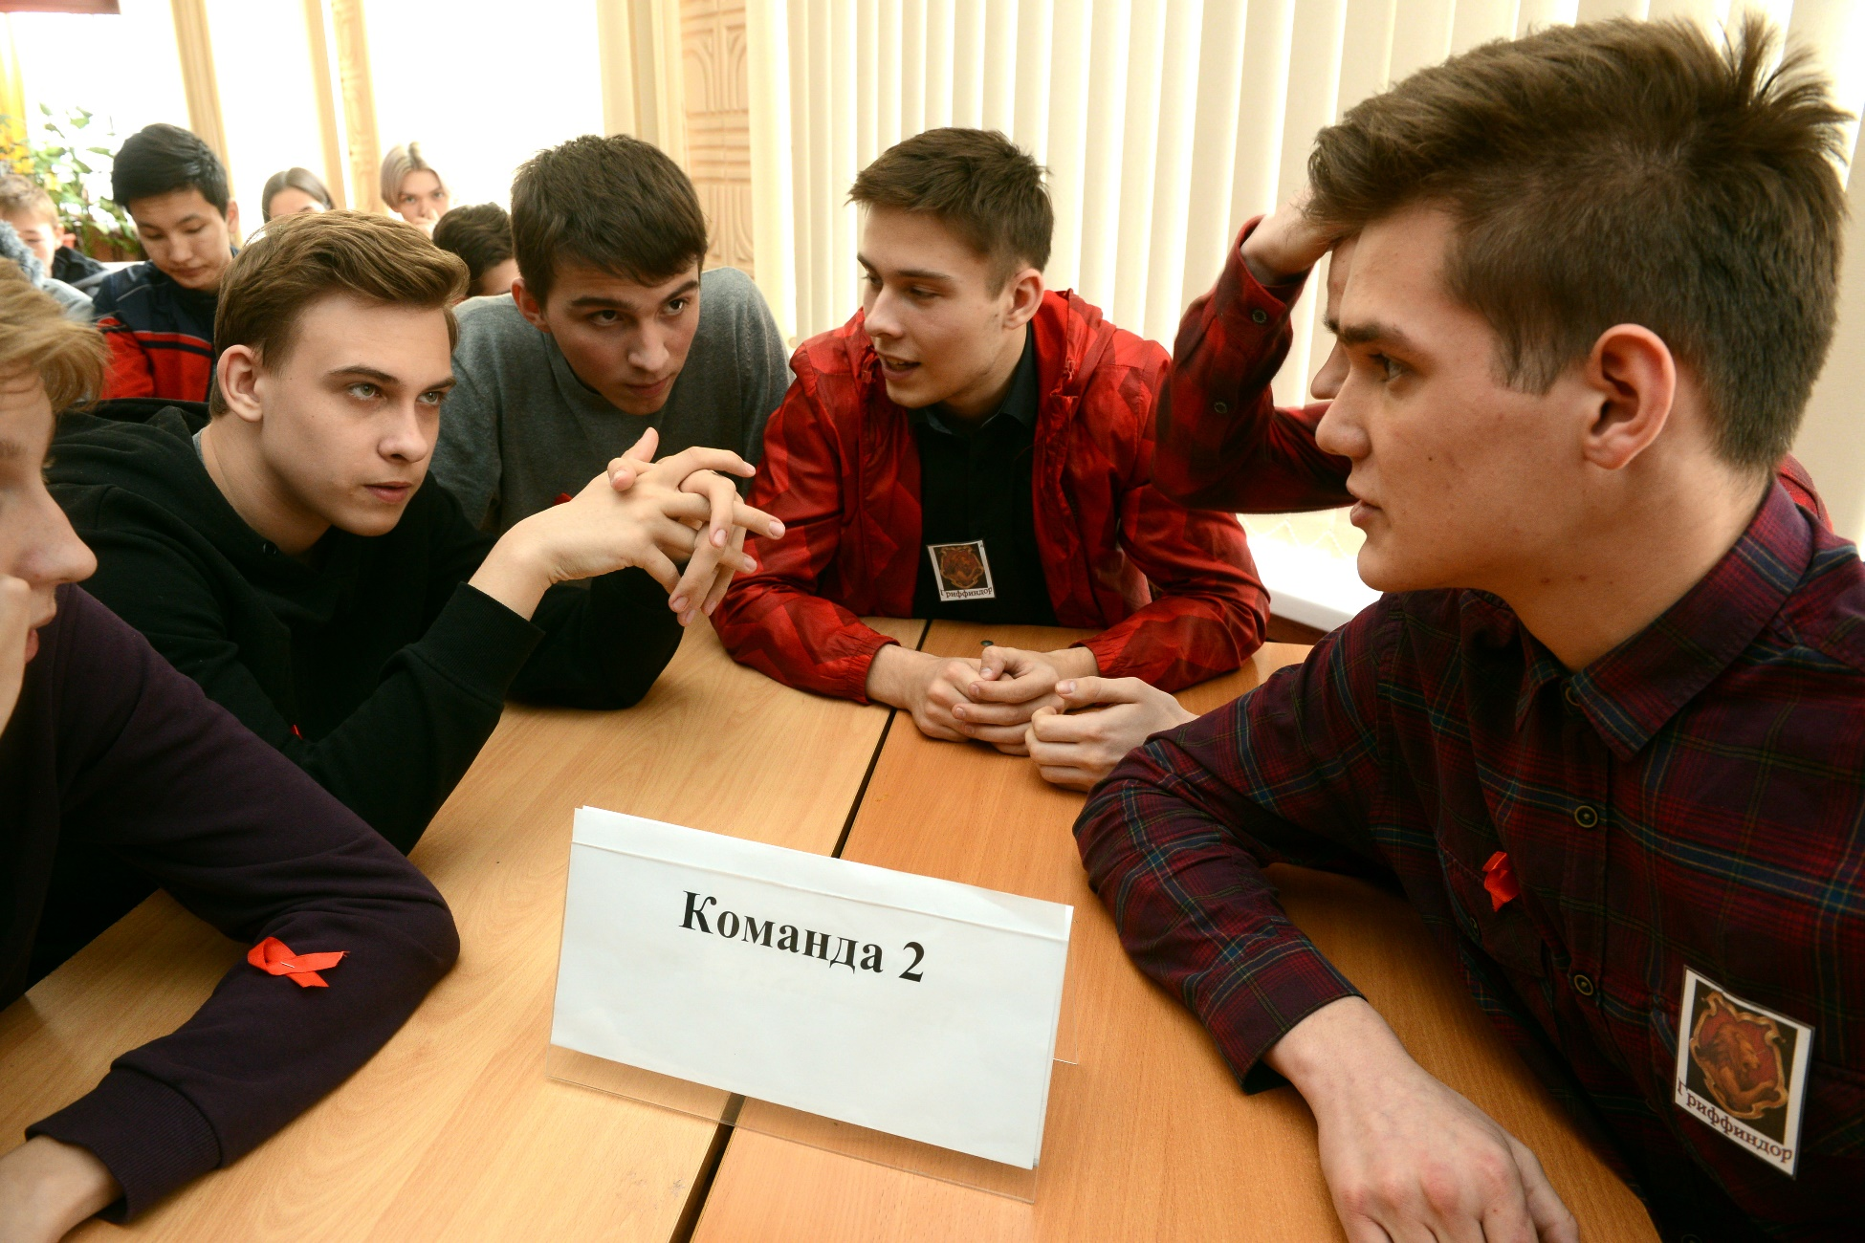
Деловая игра «Остановим СПИД вместе»

Slide 12
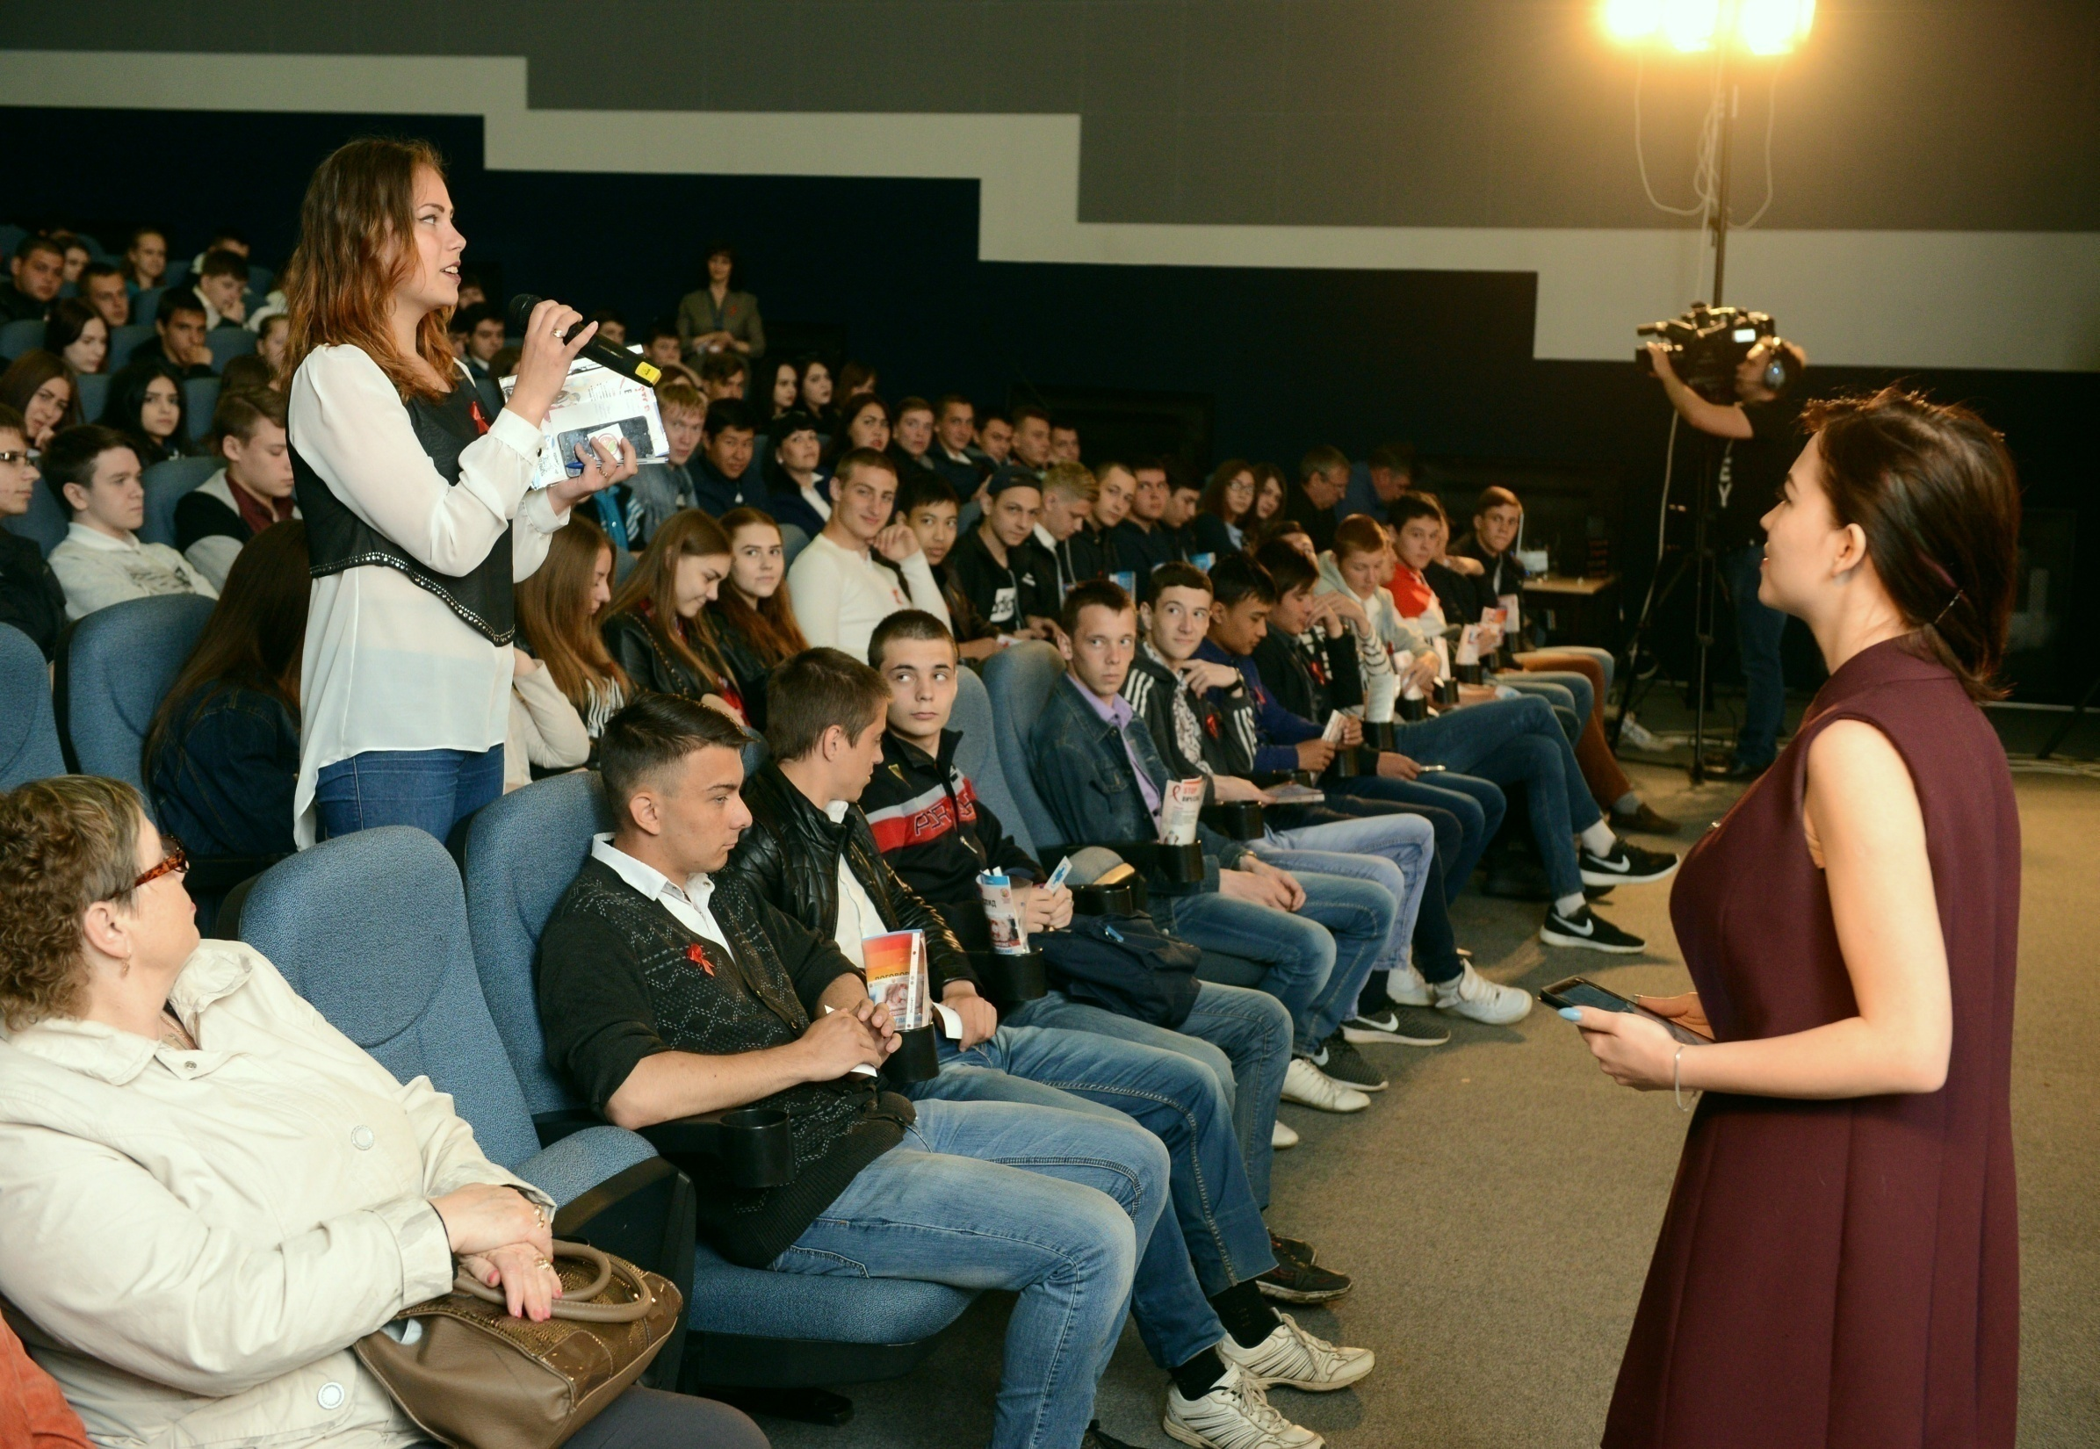
Видео-мост «Стоп СПИД. Простые правила»

Slide 13
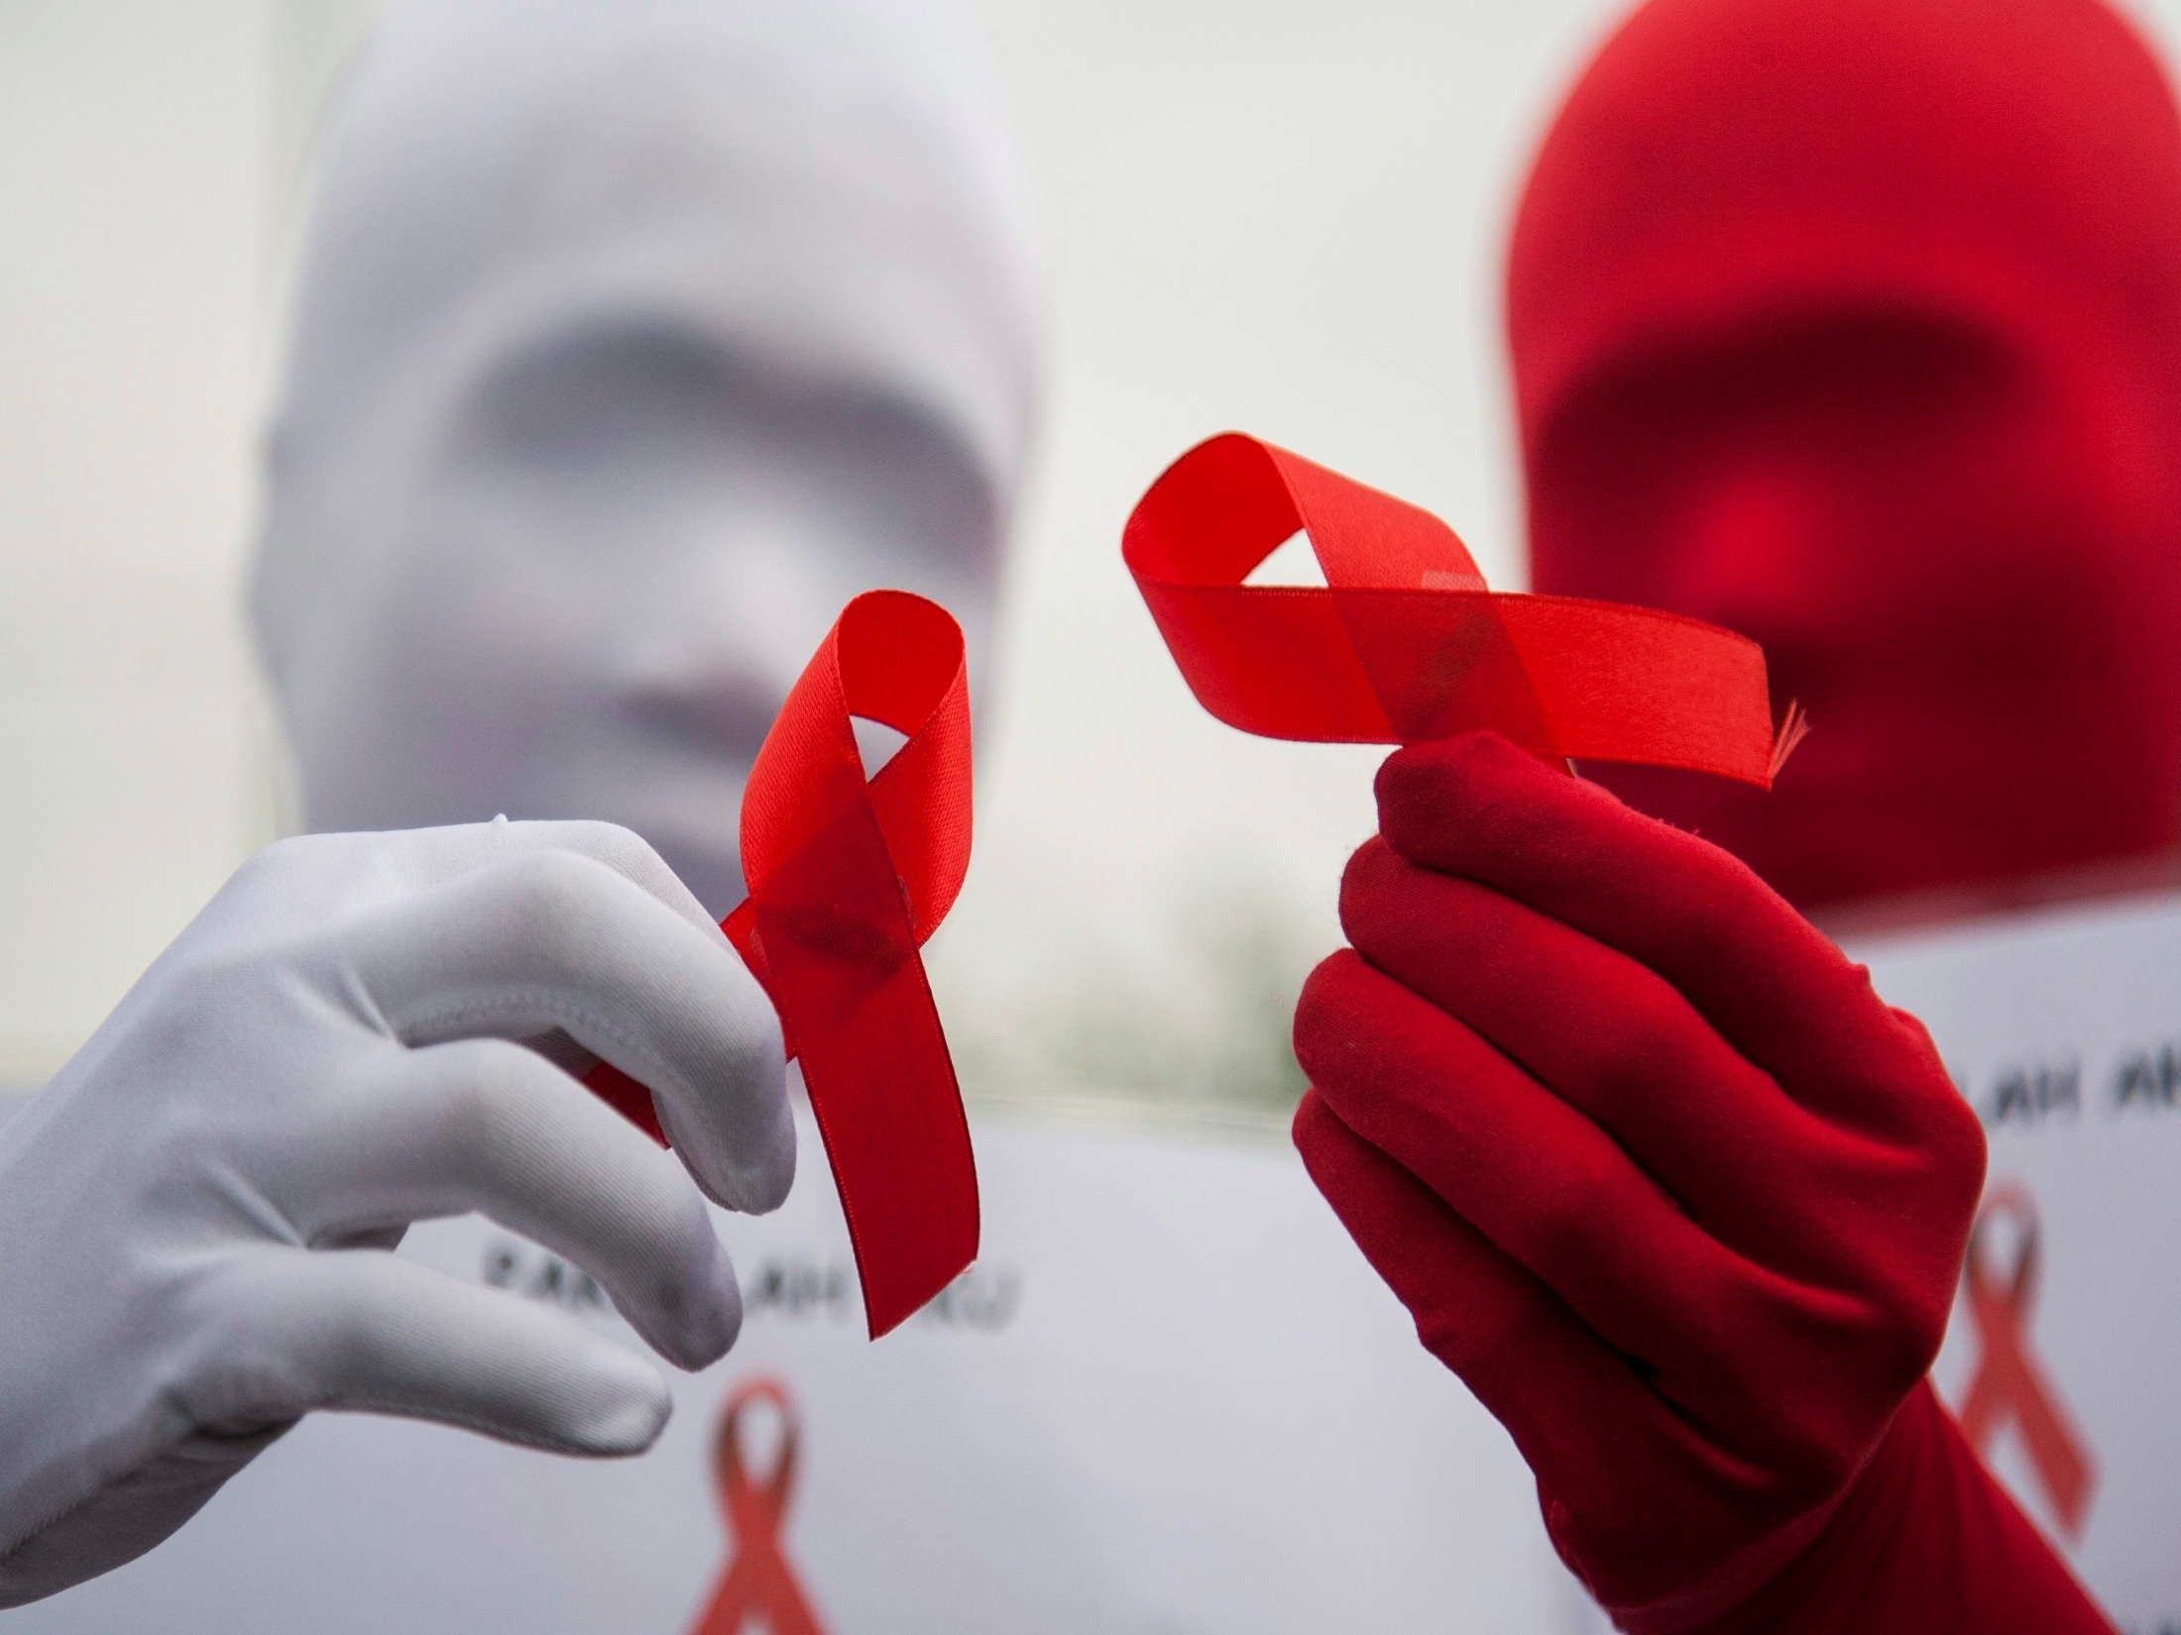
Викторина
«Мифы и реальность»

Slide 14
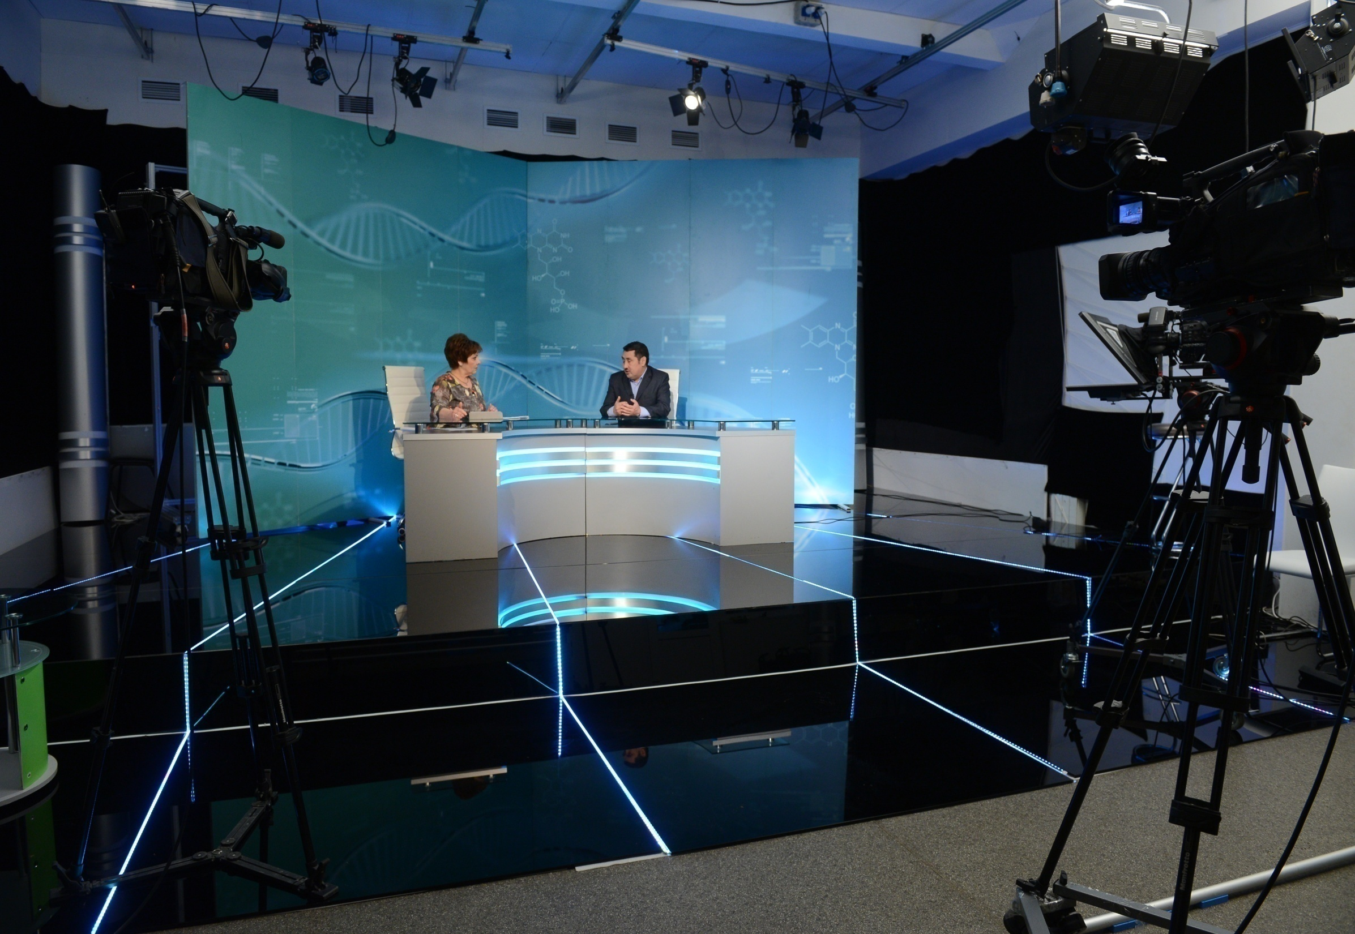
Онлайн-программа «Поговорите с доктором»

